Slide 1
Fabbricanti di storie Gli elementi della narrazione: Personaggi
Attività di lingua italiana per la classe 3 B del Plesso Capoluogo
Maestra Mariateresa Ciccarelli

Slide 2
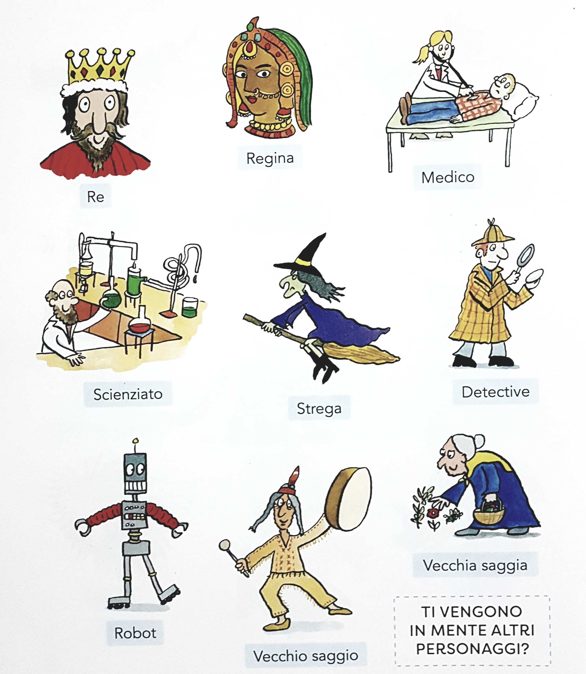
Nei libri che avete letto avete sicuramente incontrato tanti personaggi. Guarda le immagini che trovi in questa e nelle prossime diapositive e scegli due o tre personaggi che si adattano maggiormente alla storia che stai scrivendo

Slide 3
Scegli due o tre personaggi per la tua storia

Slide 4
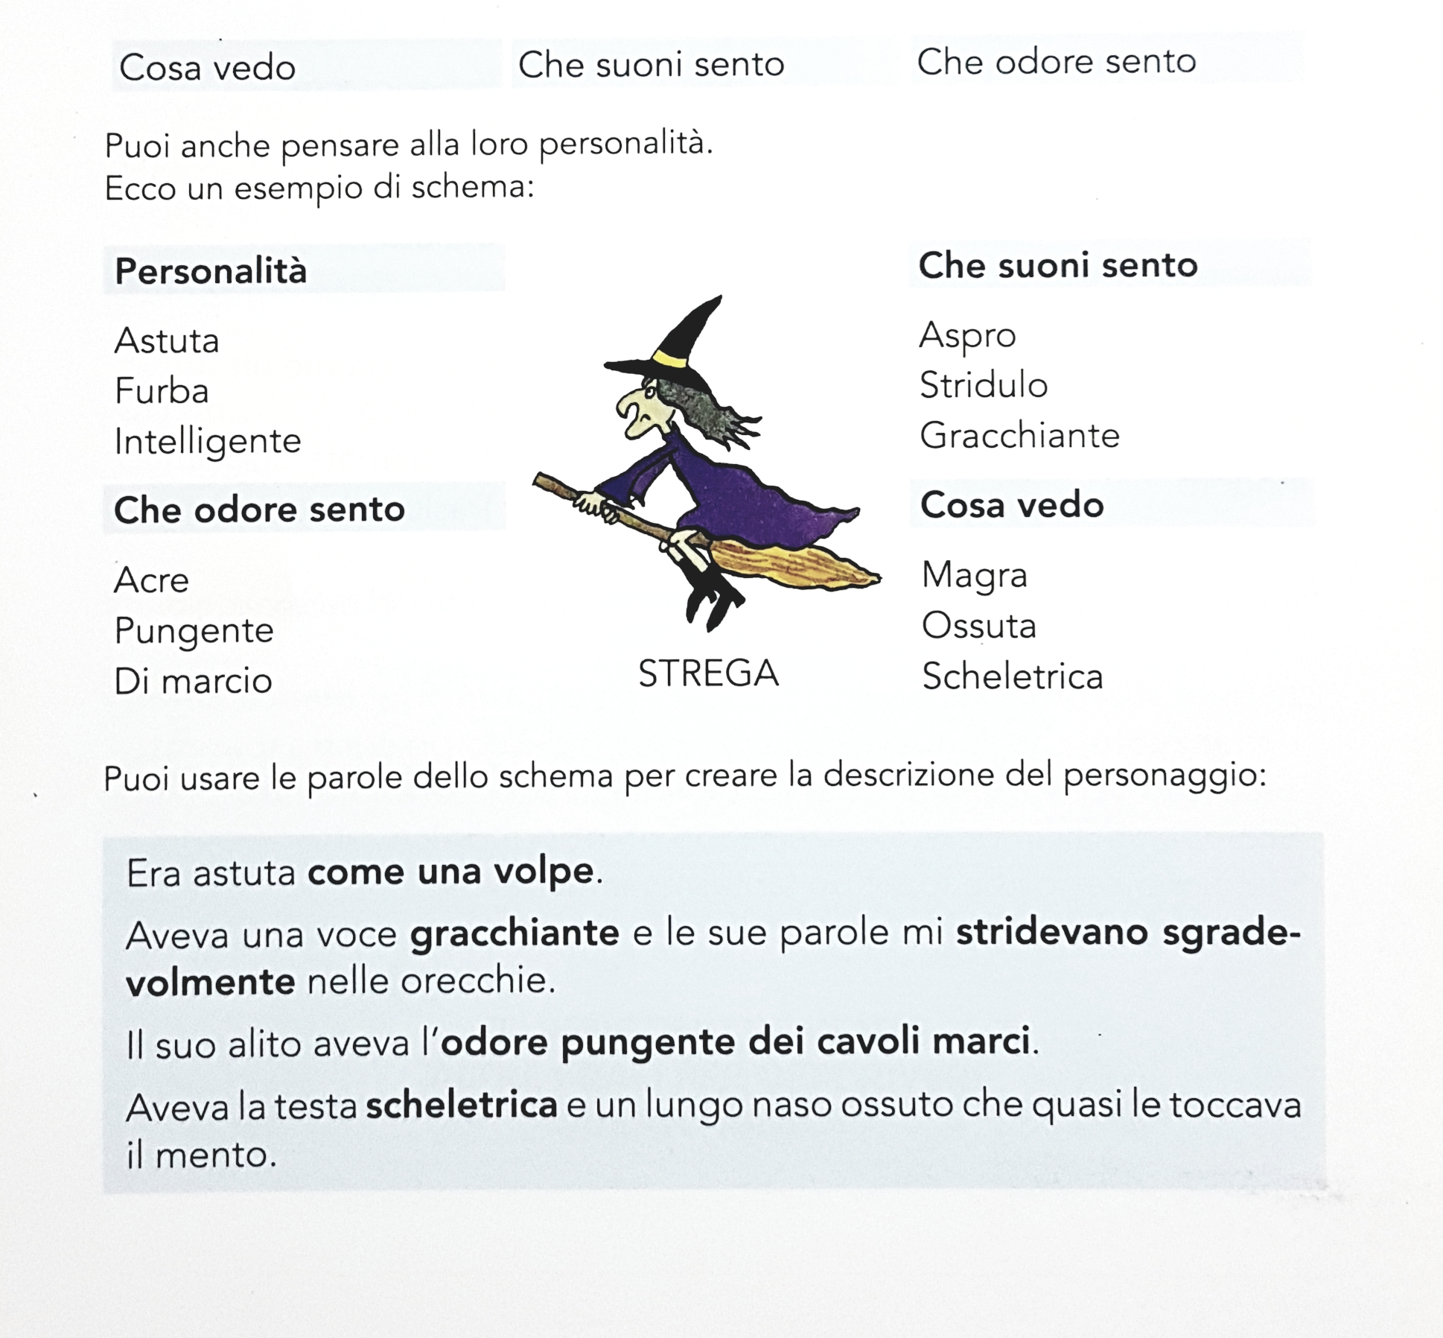
Descrivere i personaggi Usare i sensi: cosa vedo, che suoni sento, che odore sento, cosa sento toccando. Dritte per lo scrittore
Quando pensi a come descrivere un personaggio delle tue storie, usa i tuoi sensi e preparati uno schema come quello rappresentato nell’immagine. Pensa alle caratteristiche del personaggio
Leggi con attenzione!

Slide 5
Ecco un altro esempio di schema. Pensa alle caratteristiche del personaggio
Leggi con attenzione!

Slide 6
Ora che ti sei esercitata/o completa il seguente schema sul quaderno a righe ricopiando quello che trovi nell’immagine sotto
Ti vengono in mente altre frasi per descrivere questo Robot? Scrivile sul quaderno.

Slide 7
Usa i tuoi sensi per descrivere il personaggio della tua storia e prepara sul quaderno uno schema. Pensa a delle parole che possano descrivere la sua personalità
Disegna al centro del foglio il personaggio della tua storia
Usando le parole del tuo schema, scrivi una descrizione del personaggio della tua storia sul quaderno

